Slide 1



“ UN AMOR NO MUERE CON
LA DISTANCIA ”
Pps. Mari Tere

Slide 2
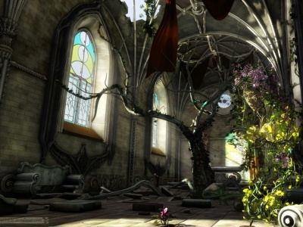
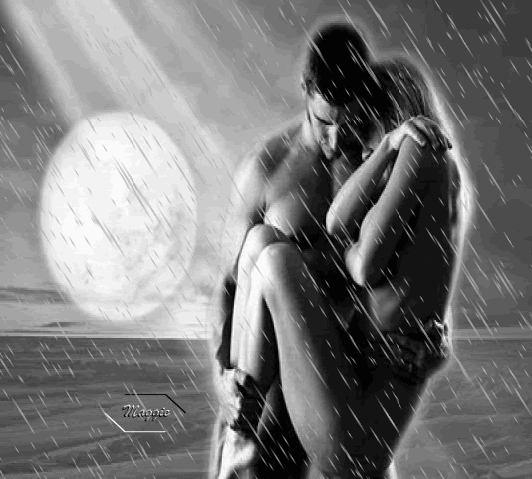

Pps. Mari Tere
Un amor no muere con la distancia
le dije a quien por años había amado,

Slide 3

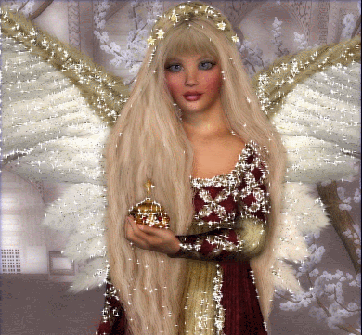
esa persona que me entregó todo
sin recibir nada a cambio.
Pps. Mari Tere

Slide 4
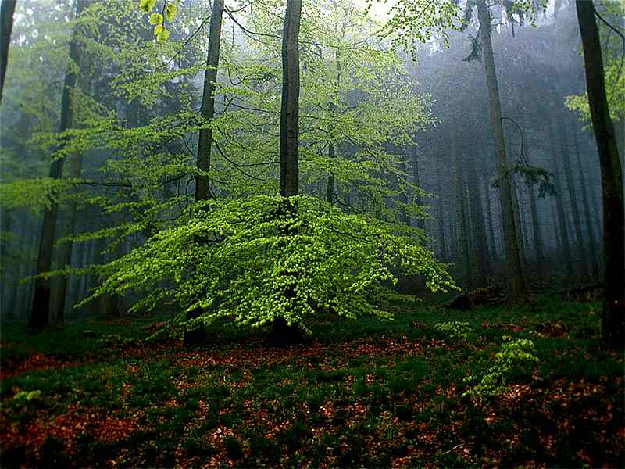

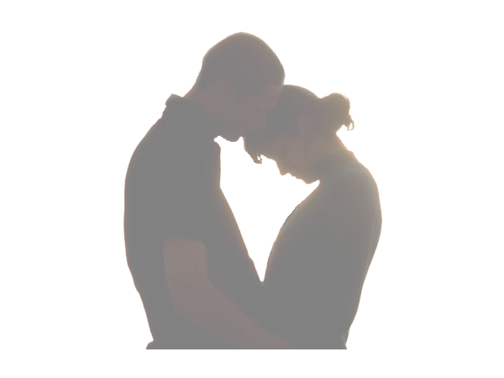

Un amor no muere con la soledad
porque tu nunca vas a estar sola
Pps. Mari Tere

Slide 5
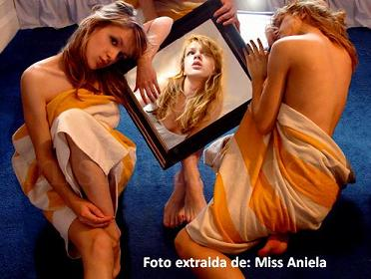
los recuerdos de los bellos días
quedarán plasmados en tus horas.
Pps. Mari Tere

Slide 6

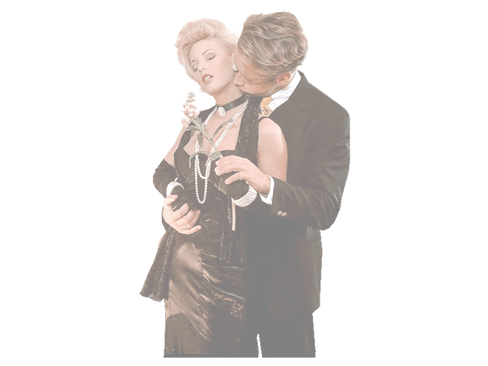
Un amor no muere con el tiempo
porque tiempo así como olvida,
Pps. Mari Tere

Slide 7
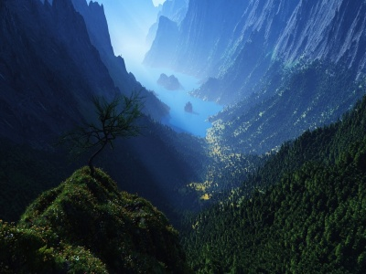

recuerda cada hermoso instante y momento
que pasé contigo
Pps. Mari Tere

Slide 8

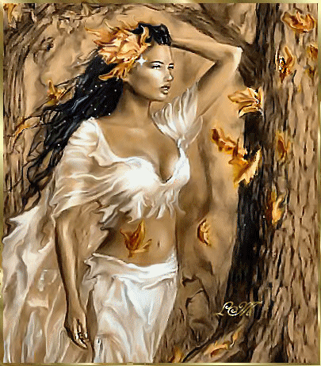

Pps. Mari Tere
acuérdate que lo que yo siento por ti
es el más tierno sentimiento.

Slide 9
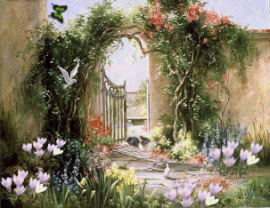

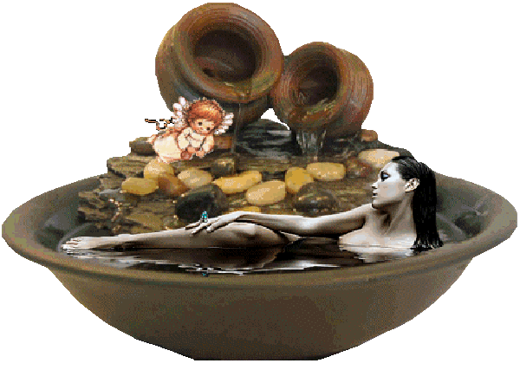
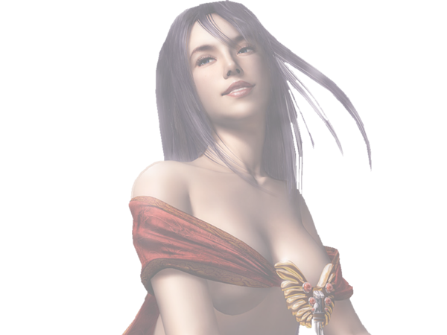
Pps. Mari Tere
Un amor no muere con mentiras

Slide 10
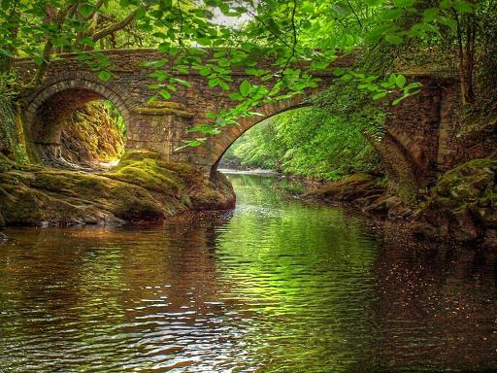
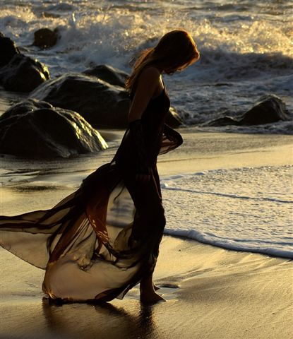
porque se descubre la cizaña que me tiran
las personas que no supieron valorar
Pps. Mari Tere

Slide 11
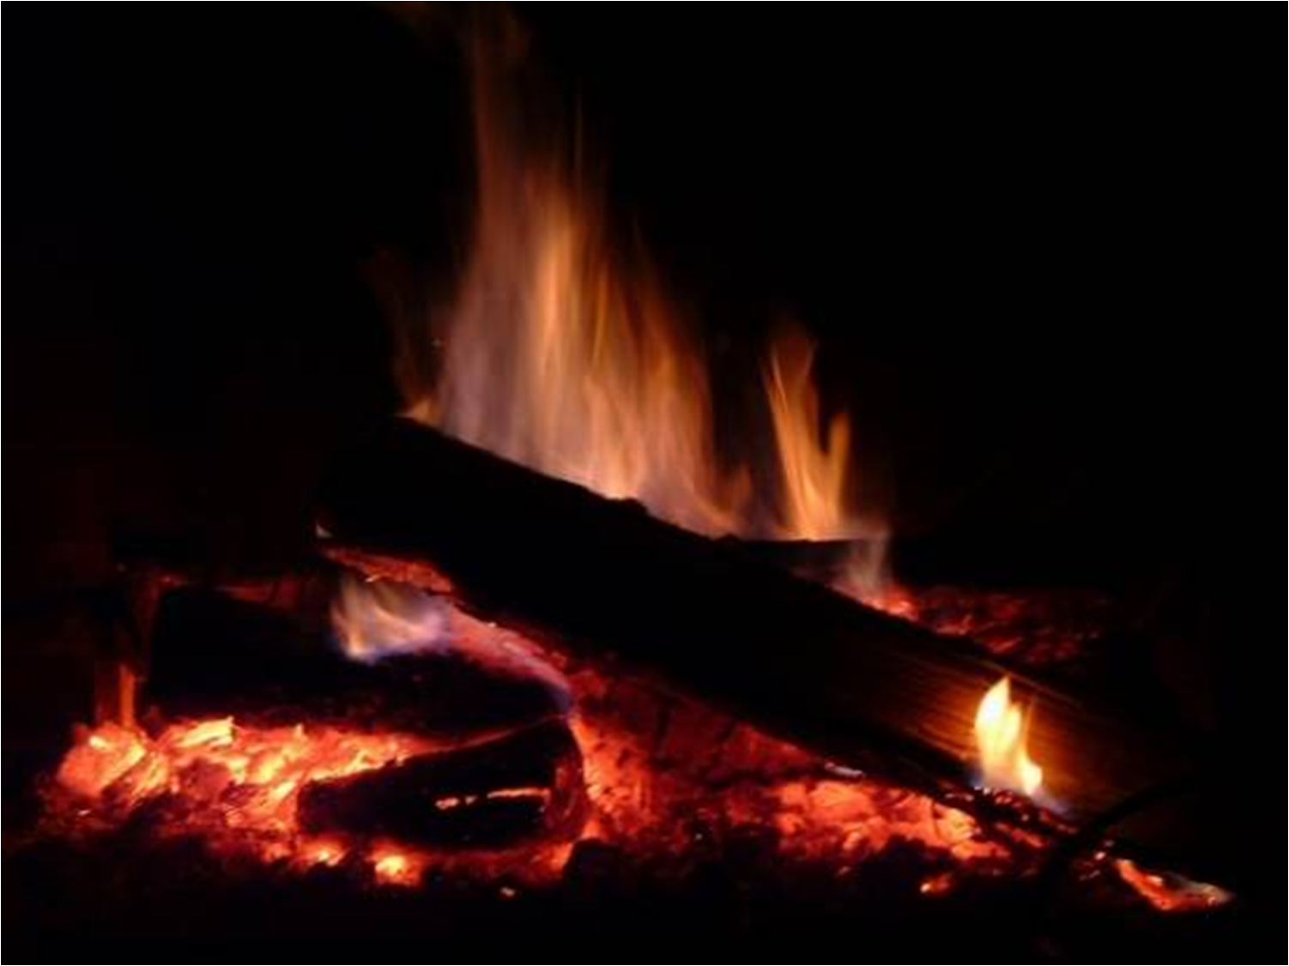
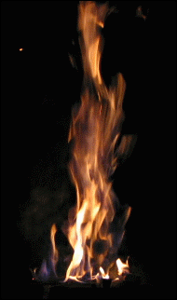

este sentimiento que te he dado
no por una vida, si no por una eternidad.
Pps. Mari Tere

Slide 12
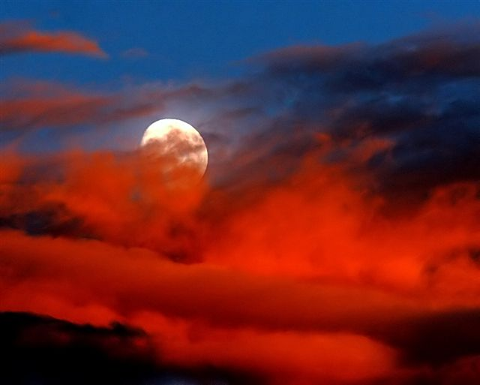


Pps. Mari Tere

Slide 13

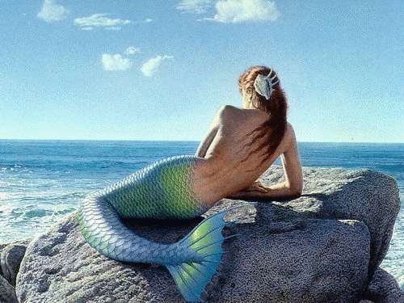
Pps. Mari Tere
Amor es una palabra que muchos labios
pronuncian
pero muy pocos corazones sienten,

Slide 14



Pps. Mari Tere
Las mejores cartas de amor de una mujer
son siempre las escritas al hombre
que está traicionando.

Slide 15
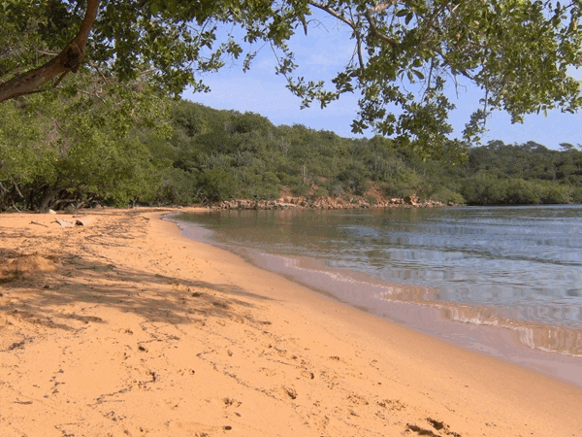
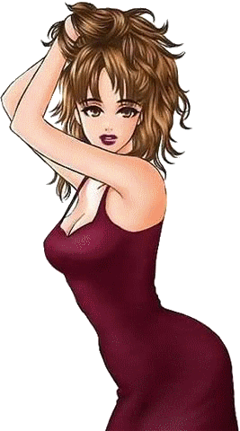
Pps. Mari Tere
Nadie sabe en realidad lo que tiene,
hasta que se enfrenta al miedo de perderlo
para siempre.

Slide 16
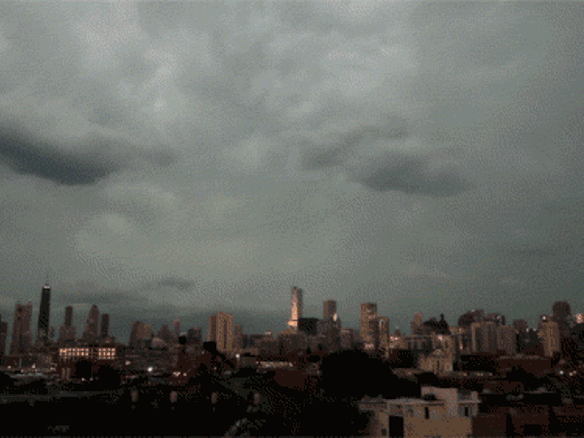
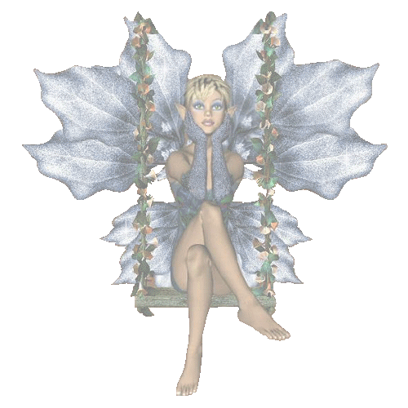
El secreto de la felicidad en el amor consiste
menos en ser ciego que en cerrar los ojos
cuando hace falta.
Pps. Mari Tere

Slide 17
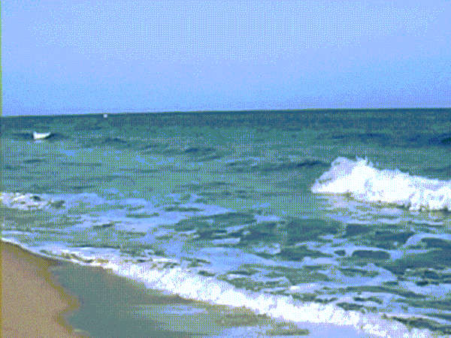
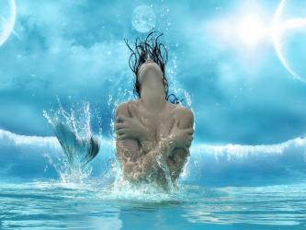
El amor verdadero no se puede encontrar
en dónde no existe,
tampoco se puede esconder
de dónde realmente está.
Pps. Mari Tere

Slide 18
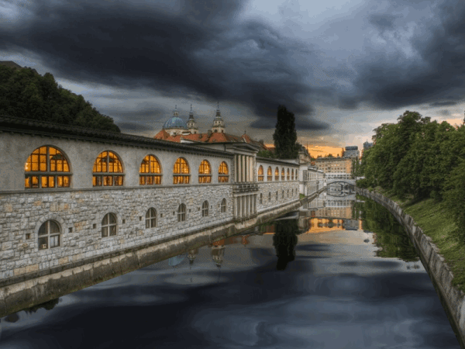
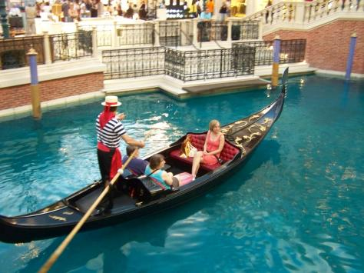
Si amas, acepta el pasado de tu pareja,
cree en su futuro...
y lo más importante:
vive con ella su presente.
Pps. Mari Tere

Slide 19
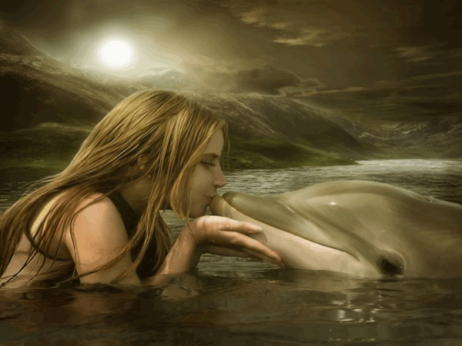
El alma que hablar puede con los ojos,
también puede besar con la mirada.
Pps. Mari Tere

Slide 20

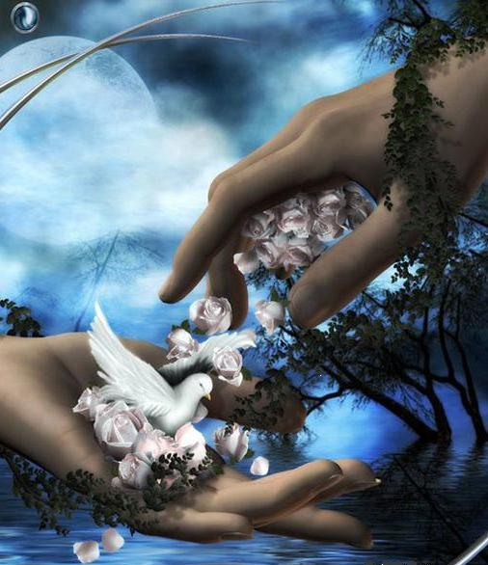
Pps. Mari Tere

Slide 21

Pps. Mari Tere

Slide 22
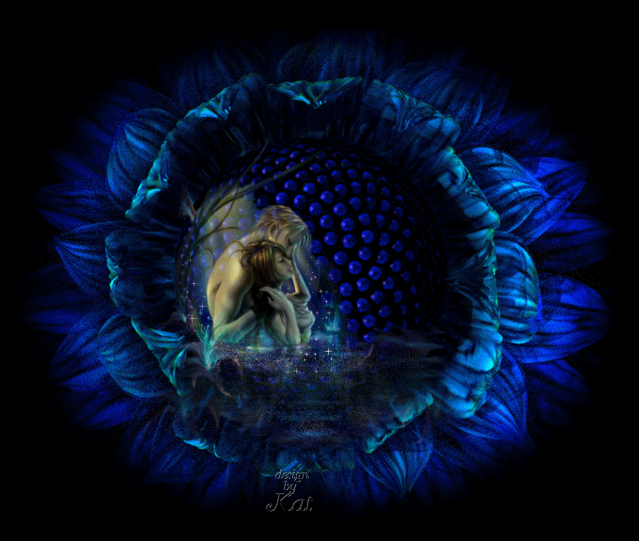
Pps. Mari Tere

Slide 23
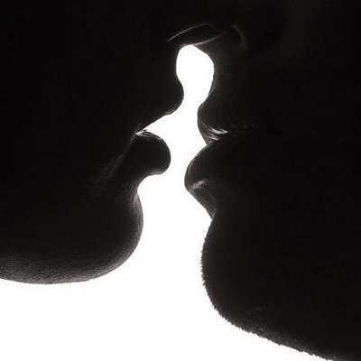
Pps. Mari Tere

Slide 24

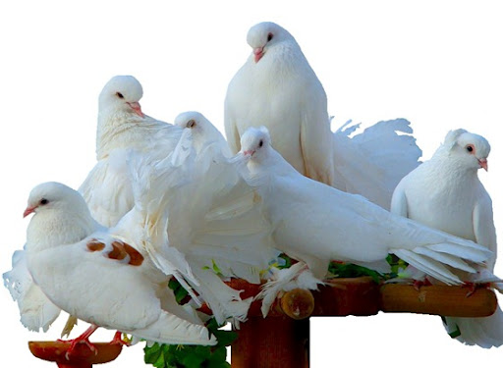
Diseño
María Teresa Espín
Imágenes Internet
2013
Pps. Mari Tere

Slide 25



Accede a la sección que desees desde aquí:
Propia Creación
De la Red
Dedicatorias | Fechas Especiales | Graciosos
Historia y Arte | Lugares | Musicales
Naturaleza y Ciencias | Política | Reflexión
Religiosos | Románticos | Salud
Dedicatorias | Fechas Especiales | Graciosos
Historia y Arte | Lugares | Musicales
Naturaleza y Ciencias | Política | Reflexión
Religiosos | Románticos | Salud
Si deseas recibir pps periódicamente en tu correo electrónico subscríbete aquí:

